Slide 1
ACD VERGIATESE
KIT STAGIONE SPORTIVA 2023/24

Slide 2
KIT COMPLETO
€ 180

Slide 3
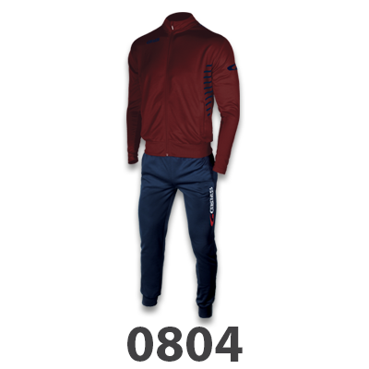
TUTA RAPPRESENTANZA
€ 35

Slide 4
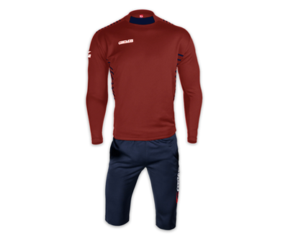
TUTA ALLENAMENTO
€ 29

Slide 5
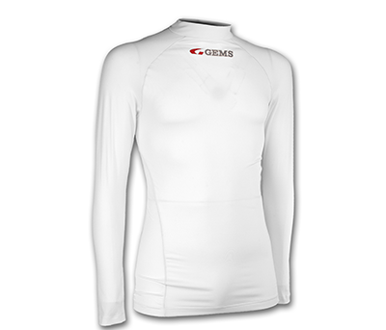
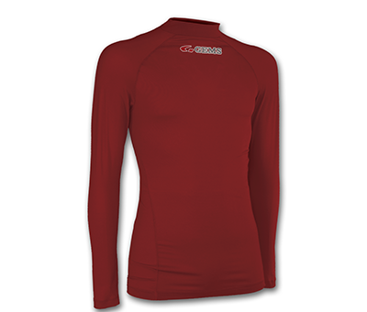
TERMICA
€ 15 CADAUNA

Slide 6
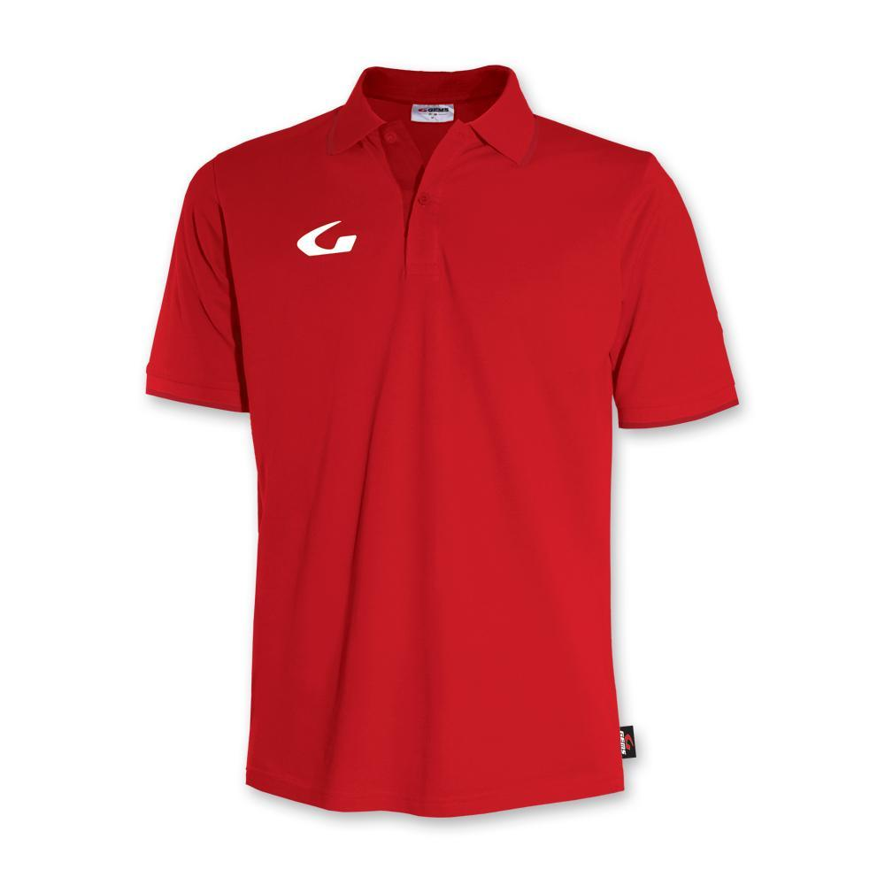
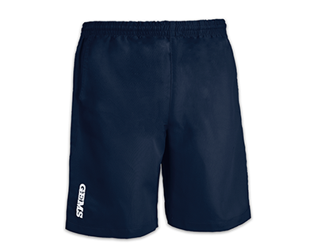
COMPLETO KIT ESTIVO VENDIBILI ANCHE SINGOLARMENTE: POLO 17€ - BERMUDA 13€
€ 30

Slide 7
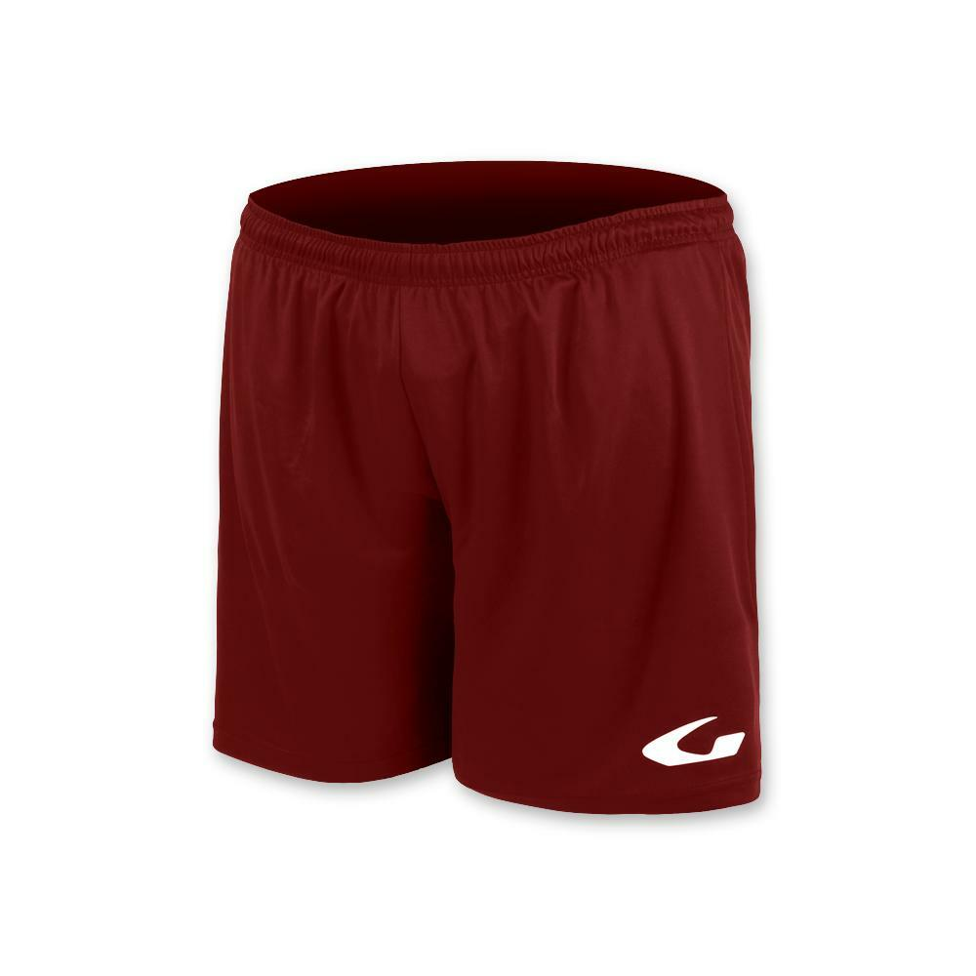
PANTALONCINI ALLENAMENTO GRANATA €9

Slide 8
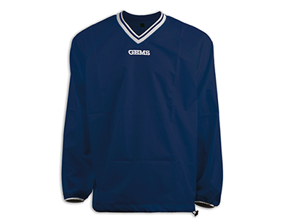
K-WAY
€ 12

Slide 9
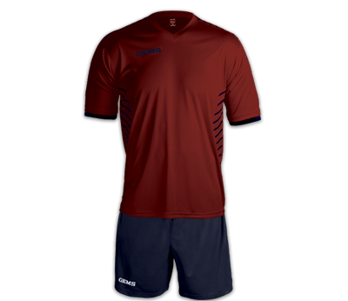
KIT ALLENAMENTO GIOCATORI DI MOVIMENTO
€ 20

Slide 10
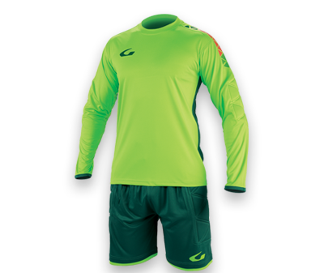
KIT ALLENAMENTO PORTIERI
€ 28

Slide 11
GIUBBOTTO
€ 45

Slide 12
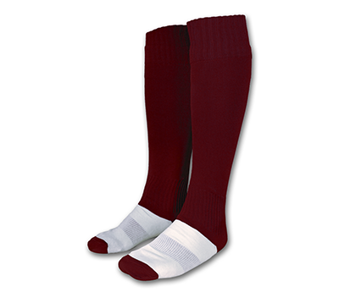
CALZETTONI
€ 5

Slide 13
BORSA GRANDE o BORSA PICCOLA
€ 25
€ 30

Slide 14
BORRACCIA CON LOGO VERGIATESE
€ 5

